Slide 1






Modelagem Matemática e Experimental da Perda de Injetividade em Poços Canhoneados
Programa de Recursos Humanos ANP Nº43
Vanessa Limeira Azevedo Gomes, DSC I
Orientador: Prof. Dr. Adriano dos Santos
Reunião Anual de Avaliação dos PRH´s N-NE 2012, Natal/RN, 10 e 11 de Outubro.

Slide 2
Roteiro
1. Motivação/Introdução
2. Objetivo
3. Aplicação na Indústria do Petróleo
4. Metodologia
5. Resultados Obtidos
6. Considerações Finais
7. Agradecimentos

Slide 3
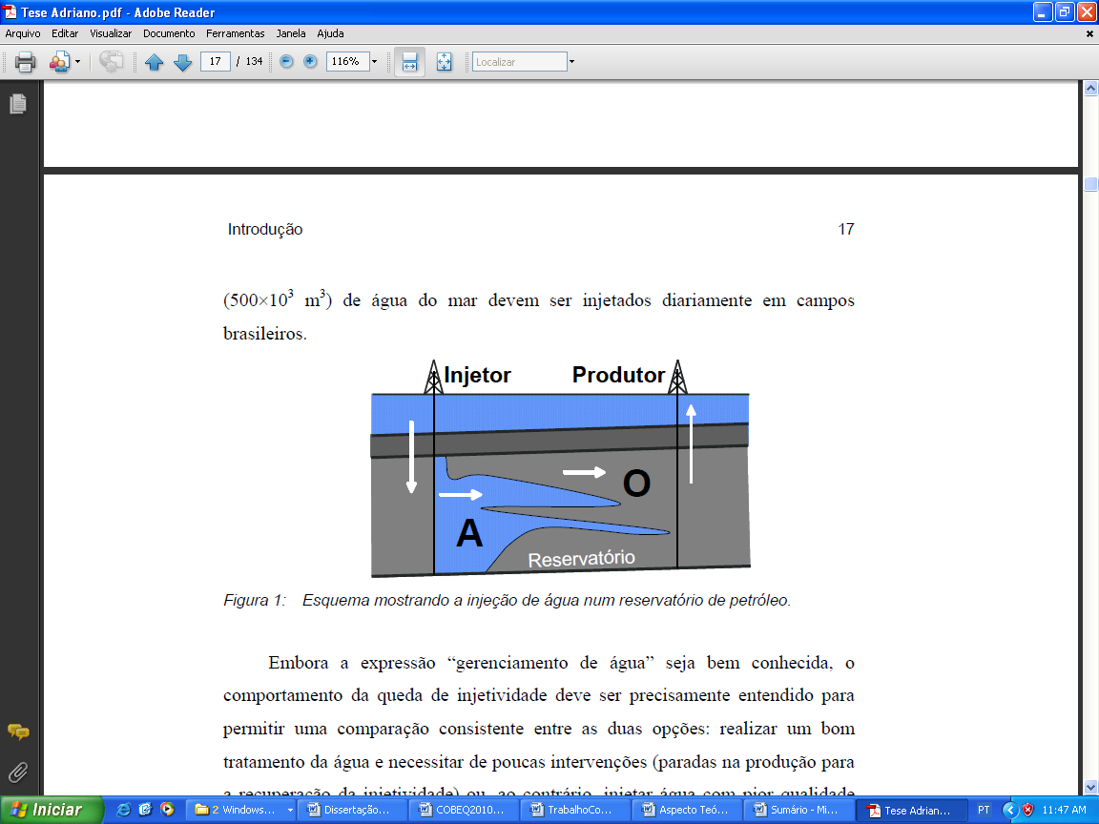
Motivação/Introdução
Injeção de Água
Água injetada: Água do mar ou água produzida
Partículas de óleo, materiais orgânicos e/ou minerais
Retenção das partículas no meio poroso
Impacto negativo à economia de produção de óleo
Dano à Formação
Perda de Injetividade
Modelagem da Injetividade/ Gerenciamento de água

Slide 4
Objetivo
Desenvolvimento de um modelo matemático (simulador) para previsão da perda de injetividade em poços canhoneados;
Modelagem: Teoria clássica da filtração em meios porosos
> Filtração profunda
> Formação do reboco externo
> Interferência entre os canhoneados
> Obtenção das linhas de isopressão
> Parâmetros relacionados à geometria do canhoneado.
Realizar testes em laboratório (dados experimentais) e aplicar com dados de campo.

Slide 5
Aplicação na Indústria do Petróleo
Desenvolvimento do Simulador
Entendimento da Perda de Injetividade, durante a Injeção de Água;
Programa Otimizado de Gerenciamento de Injeção de Água
Auxiliar no desenvolvimento desse Programa: Filtração de água e tratamento químico; opções de reinjeção de água com separação dentro do poço ou no fundo do mar, descarte de resíduos;
Planejamento da estimulação do poço.

Slide 6
Aplicação na Indústria do Petróleo
Modelagem da Perda de Injetividade
(λ, β)
Esquema da Modelagem da Perda de Injetividade aplicada para diferentes geometrias.

Slide 7
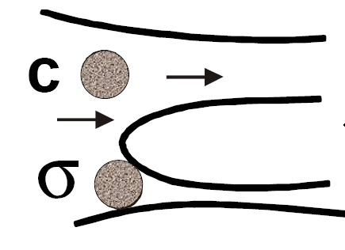
Metodologia
Modelagem Filtração Profunda
Função Dano à Formação

Slide 8
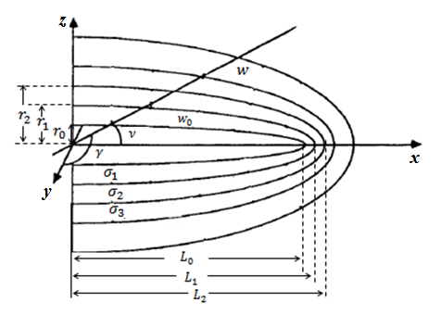
Metodologia
Modelo: Solução analítica da distribuição de pressão do fluxo para um canhoneado simples no meio poroso.
Sistema de coordenadas: elipsoidais prolato
Representação do túnel canhoneado.

Slide 9
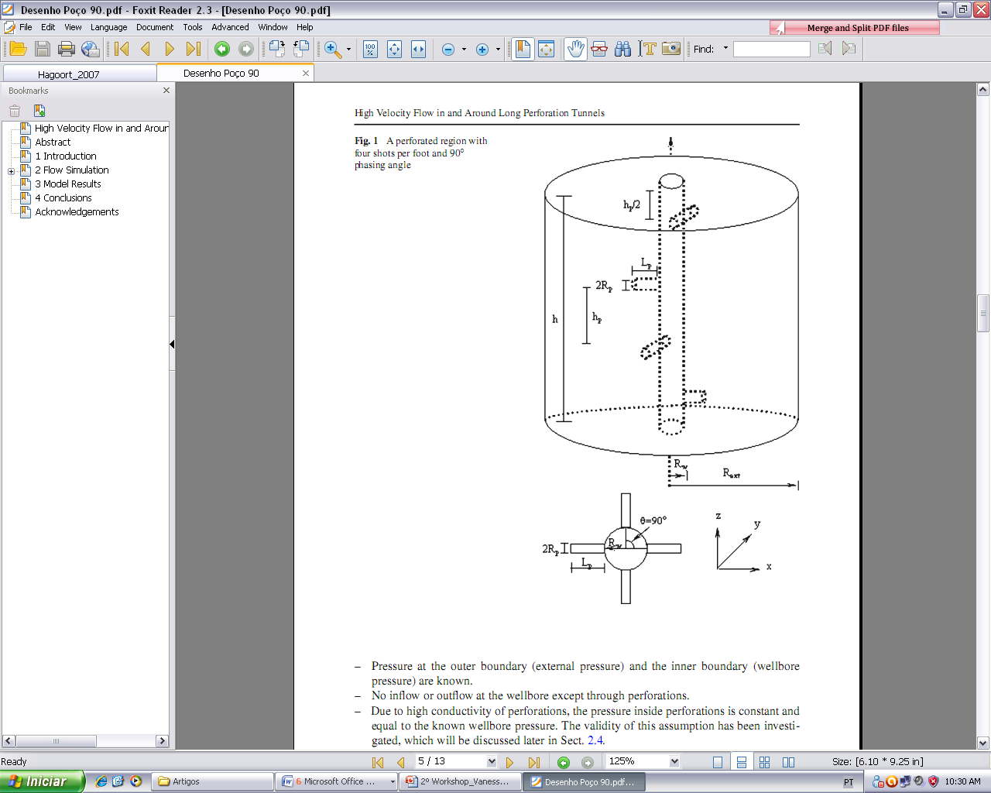
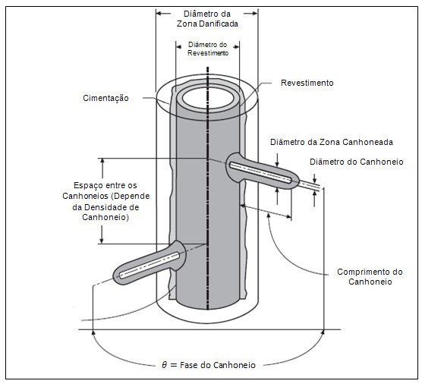
Metodologia
Geometria do canhoneado
Esquema da geometria do poço canhoneado.

Slide 10
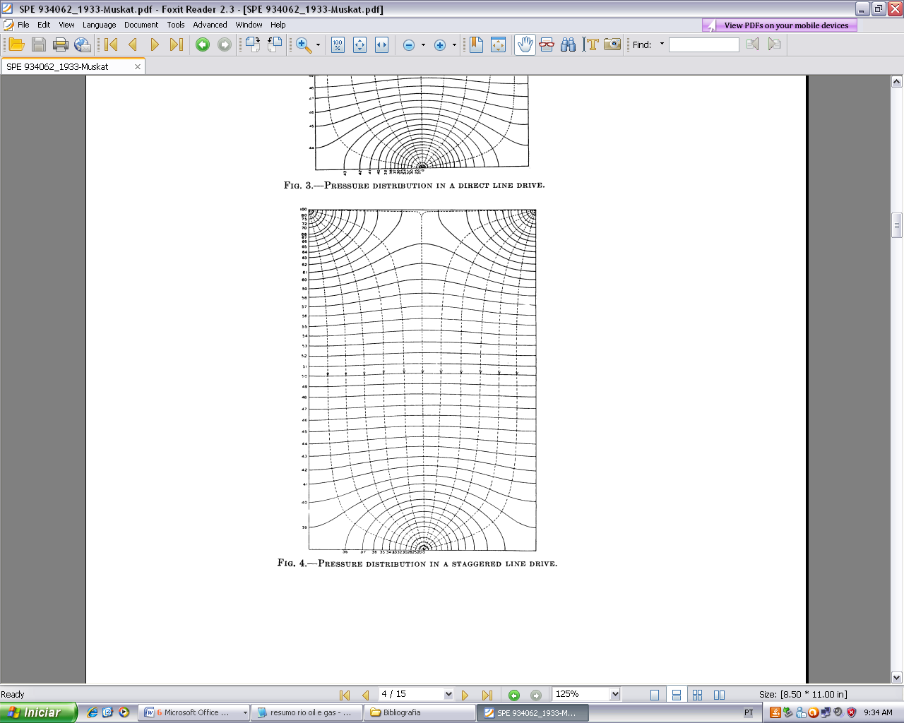
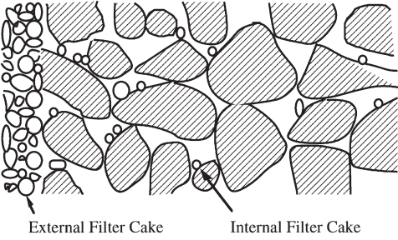
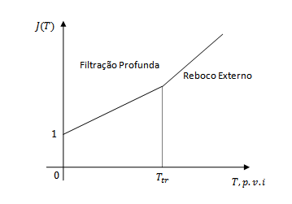
Metodologia
Dano à formação devido à filtração de partículas.
Distribuição de pressão (linhas de isopressão e linhas de fluxo) na malha em linha esconsa.

Slide 11
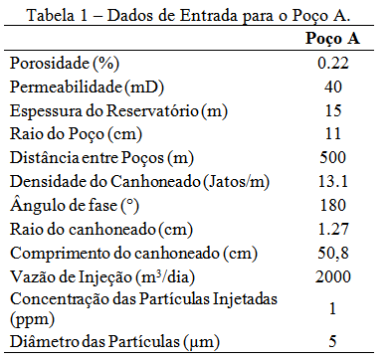
Resultados Obtidos

Slide 12
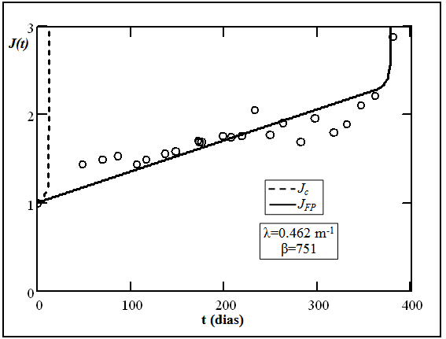
Resultados Obtidos
RE
Propriedades do Reboco
RE
FP
Ajuste da Impedância para o Poço A (antes da 1ª acidificação).

Slide 13
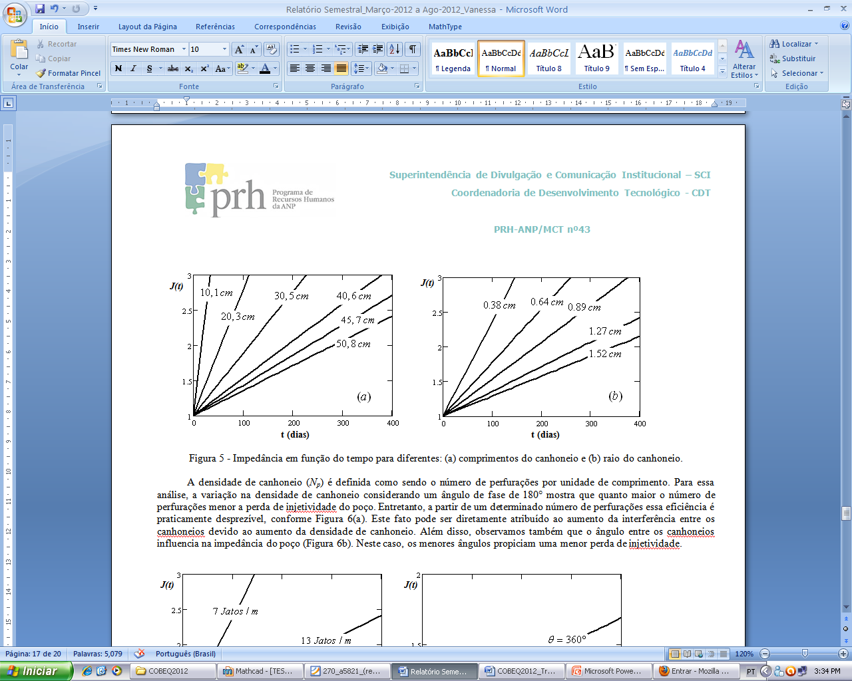
Resultados Obtidos
Análise de Sensibilidade
Impedância em função do tempo para diferentes: (a) comprimento e (b) raio do túnel canhoneado.

Slide 14
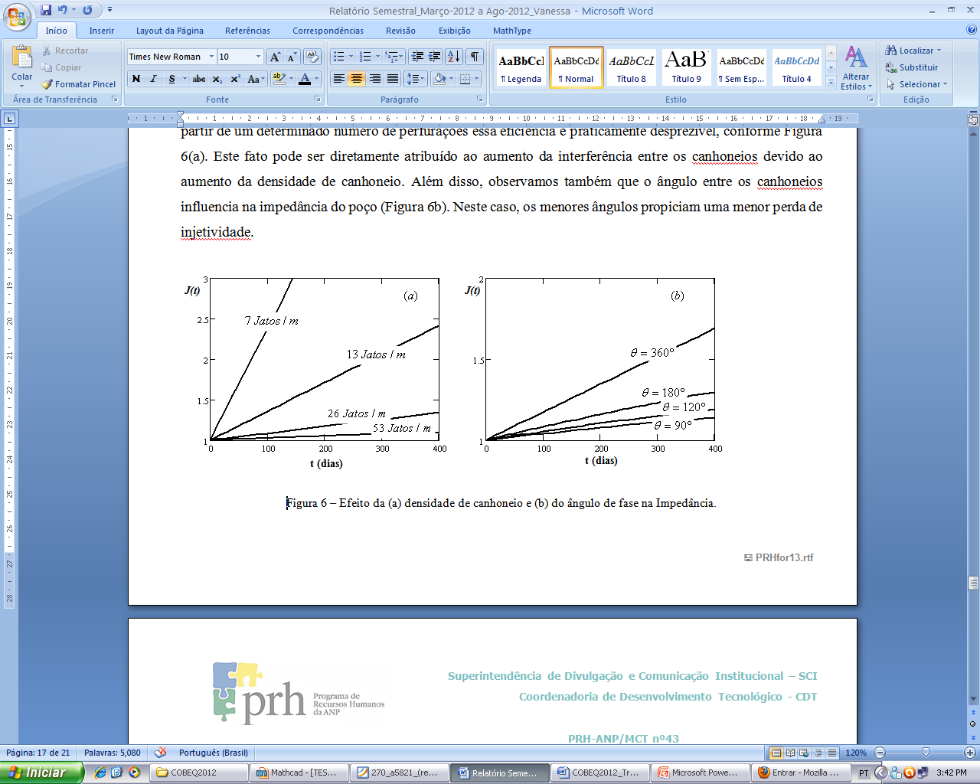
Resultados Obtidos
Análise de Sensibilidade
Efeito da (a) densidade do túnel canhoneado e (b) do ângulo de fase na Impedância.

Slide 15
Resultados Obtidos
As linhas de isopressão são “onduladas” próximas aos canhoneados (onde ocorre o maior dano à formação) e circulares longe dos canhoneados.

Slide 16
Considerações Finais
A modelagem matemática para previsão da perda de injetividade em poços canhoneados foi iniciada.
O simulador permitiu prever a perda de injetividade durante a injeção de água e apresentou bom ajuste aos dados de campo.
A análise de sensibilidade mostrou que os parâmetros do túnel canhoneado (comprimento, raio, densidade do canhoneado e ângulo de fase) influenciam fortemente no comportamento da perda de injetividade.
Próxima etapa: Princípio da Superposição de Efeitos.

Slide 17

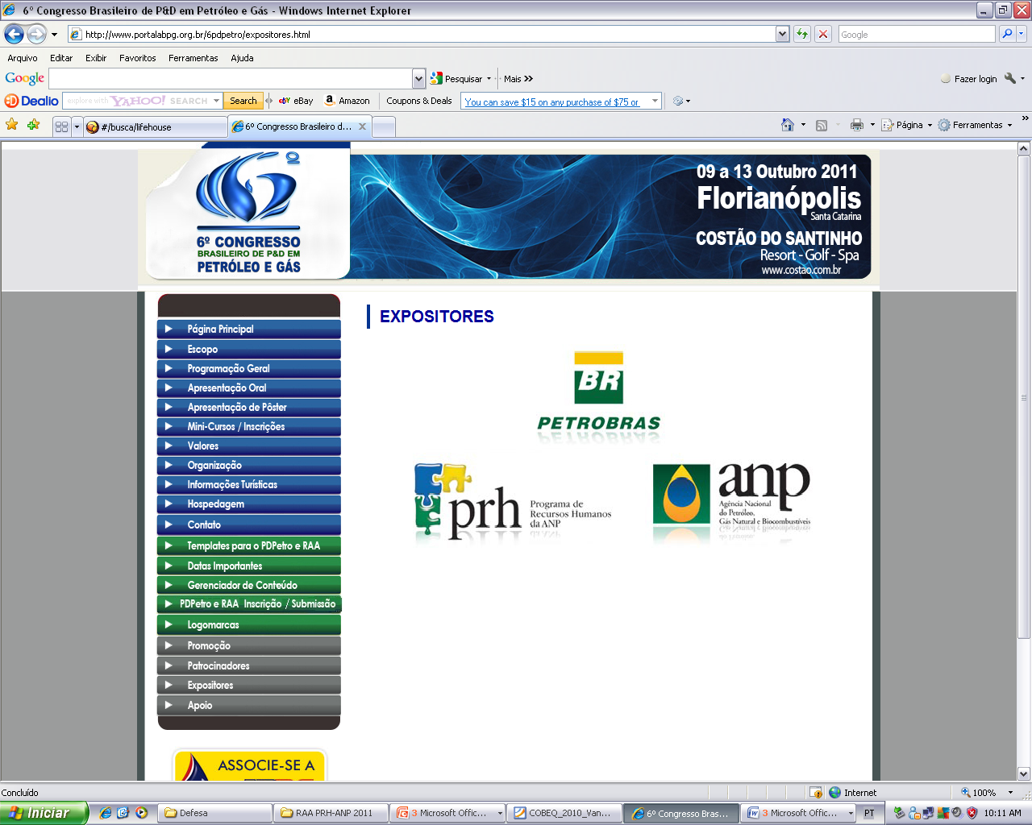



Agradecimentos

